Slide 1
金圣P图
1
2
3
拭目以待...
写真展覧会
風立ちぬ、いざ生きめやも。
Everything starts.
Seiko’s
Photographs
しゃしん
てんらんかい

Slide 2
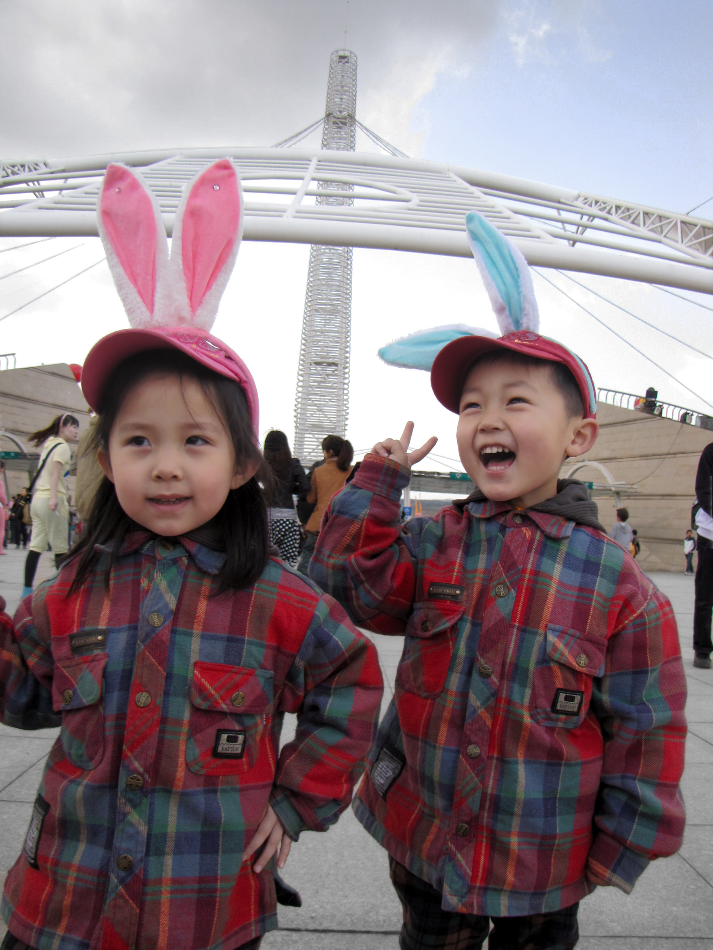
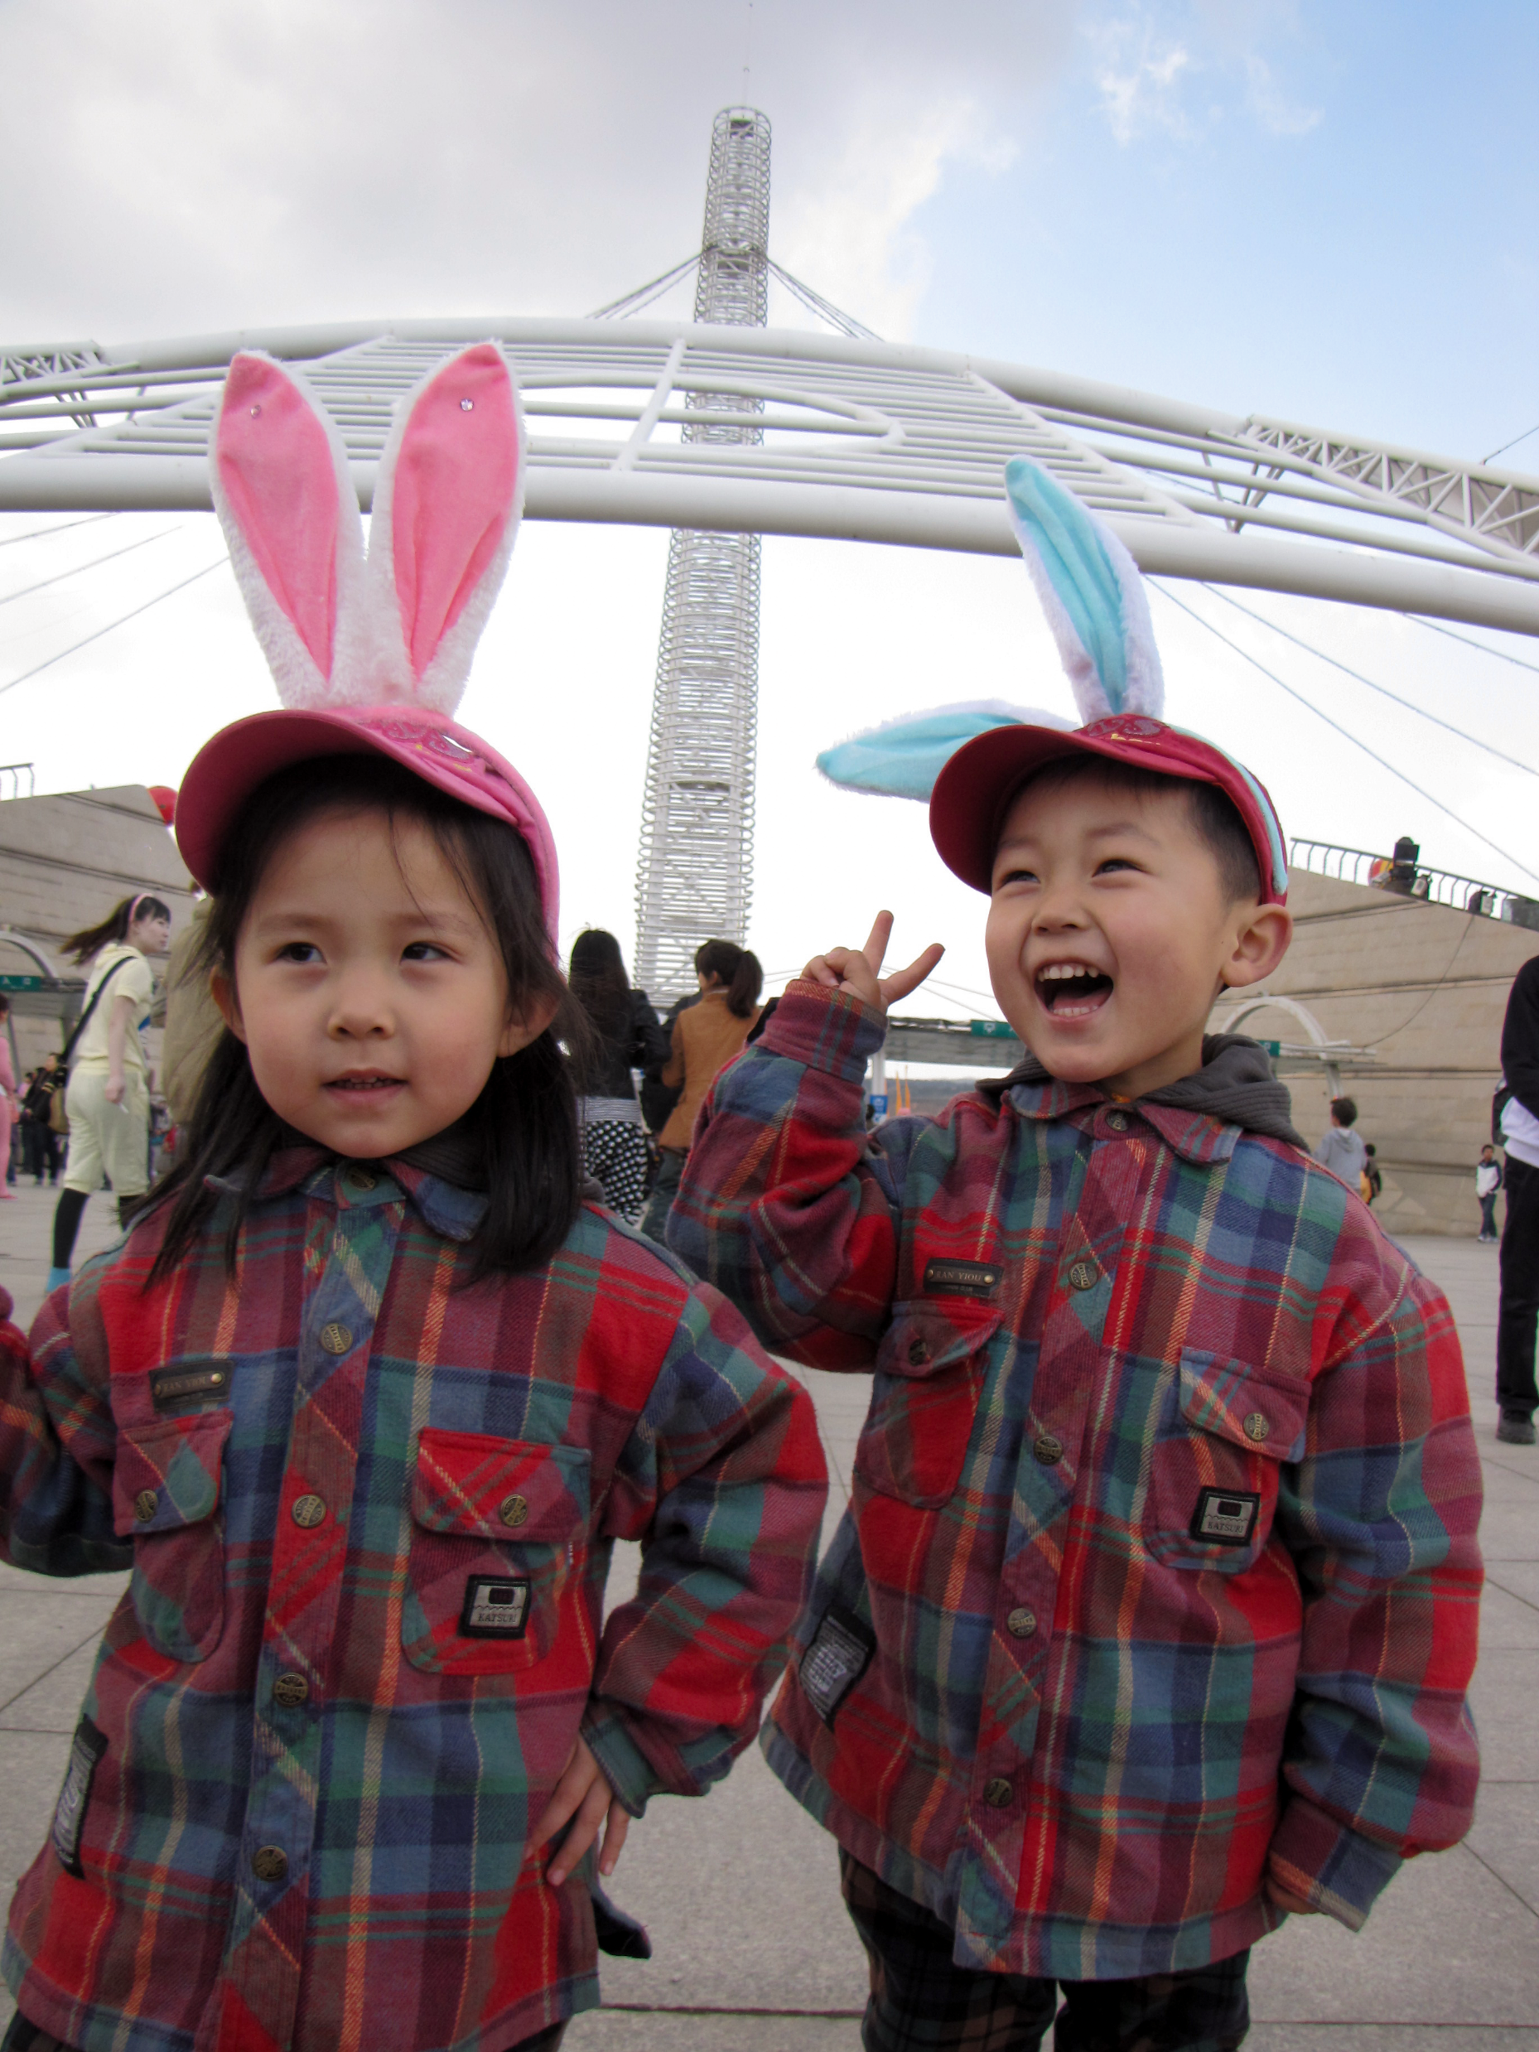
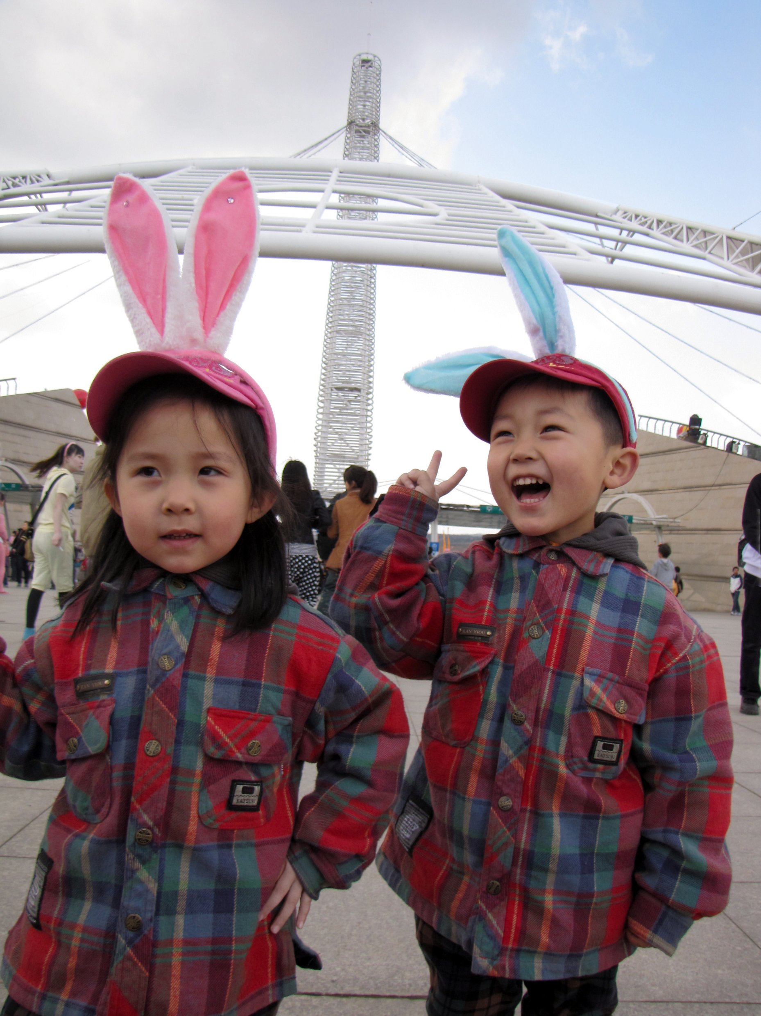
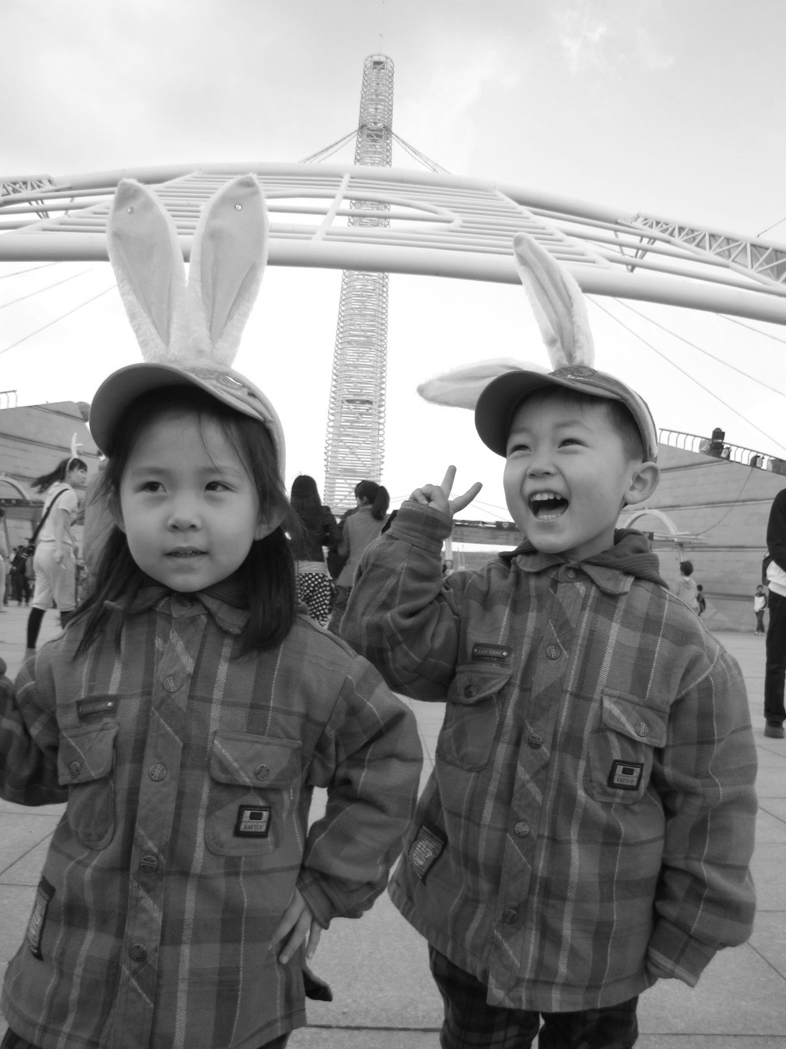
←处理后
与原图加以对比
平凡的照片
成品色彩明丽、主次分明
高下立判
经过圣哥的巧手处理
精细打磨的人像更加令人舒心
焕然一新
处理前→
后
前

Slide 3
下面，请静心欣赏这张成品。你可以聆听你爱的音乐。
Appreciate this work. You can find a rad song as accompaniment.
この写真の完成品を心を静めてご覧ください。 あなたの愛する音楽を聴くことができます。

Slide 4
在接下来的对比中，你会再次感慨圣哥P图技艺之高超。
In the next comparison, you will feel Seiko’s superb skill of photoshopping once again.
この対比の中で、聖さんの画像処理技術の高さに改めて感慨することができます。
处理前
处理后

Slide 5
谢谢！
Thanks!
ありがとうございました！

